Slide 1
ANESTETIKA

Slide 2
ANESTETIKA
Celková
Působí v CNS
Inhalační
Nitrožilní
Lokální
Blok vedení v periferních senzorických nervech
Esterová
Amidová

Slide 3
CELKOVÁ ANESTETIKA

Slide 4
CELKOVÁ ANESTETIKA
Oxid dusný (1800), ether (1846)
Termín anestézie –1847
Chloroform r. 1853 použit u porodu 7. potomka královny Viktorie
Teorie anestézie
Účinnost anestetika koreluje s liposolubilitou
Anestetika se mohou vázat na určité domény molekul proteinů – iontové kanály

Slide 5
Mechanizmus účinku (1)
Lipidní teorie - biofyzikální teorie
Základní předpoklad účinku vysoká lipofilita
Vysvětluje účinek inhalačních anestetik, účinek stoupá se vzrůstají lipofilitou
Lipofilní látky se koncentrují v hydrofobní vrstvě buněčných membrán a tím ovlivňují jejich propustnost
Tímto mechanismem snižují dráždivost a vodivost a navozují anestezii

Slide 6
Mechanizmus účinku (2)
Proteino-receptorová teorie - biochemická
Aplikovatelná na intravenózní anestetika podkladem anestezie interakce s receptory
Receptory asociované s iontovými kanály
GABA _{A} (inhibiční)
NMDA - pro glutamát, typ N-methyl-D-aspartát (excitační)
N-receptor (inhibiční)
Receptor pro glycin (inhibiční)

Slide 7
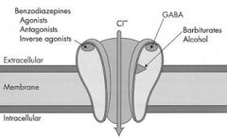
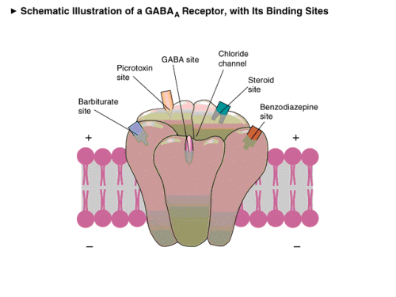
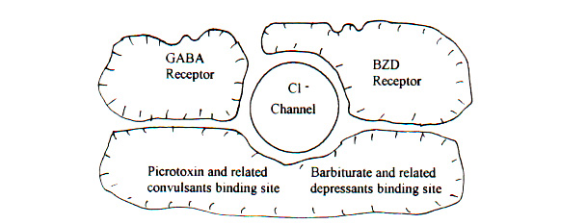
GABA RECEPTOR

Slide 8
STÁDIA ANESTÉZIE
Analgézie
Excitace
Chirurgická anestézie
Medulární paralýza

Slide 9
I. ANALGÉZIE
Při vědomí
Somnolence
Amnézie
Snížená odpověď na bolestivé podněty

Slide 10
II. EXCITACE
Ztráta vědomí
Pacient nereaguje na nebolestivé podněty – oslovení
Útlum kůry
Odbrzdění podkorových oblastí
Reflexní aktivita
Excitace
Nepravidelné dýchání, tachykardie, arytmie, stoupá TK
Cíl moderních anestetik – eliminace tohoto stadia

Slide 11
III. CHIRURGICKÁ ANESTÉZIE
Somatická analgézie
Spontánní pohyby s nevyskytují
Dýchání je pravidelné
S prohlubováním anestézie
vymizí reflexy (peritoneální stimulace)
prohlubuje se svalová relaxace
dýchání je povrchnější

Slide 12
IV. MEDULÁRNÍ PARALÝZA
Útlum mozkového kmene
Dýchání (výpadek bránice) a cirkulace selhává (vazoplegie)
Během několika minut nastává smrt

Slide 13
FARMAKOLOGICKÉ ÚČINKY ANESTETIK
Neurofyziologické změny
Ztráta vědomí
Ztráta odpovědi na bolestivé podněty
Areflexie
Vysoké dávky všech anestetik
Útlum kardiovaskulárních reflexů
Respirační paralýza
Na buněčné úrovni ovlivněna synaptické transmise spíš než axonální vedení
Ovlivněn celý nervový systém zejména
Thalamus, kůra, hippocampus

Slide 14
KARDIÁLNÍ A RESPIRAČNÍ NÚ
Kardiovaskulární deprese
Halogenovaná anestetika – arytmie
Respirační deprese – s výjimkou ketaminu a N₂0

Slide 15
INHALAČNÍ ANSTETIKA (I)
Plynná
Prchavá anestetika

Slide 16
INHALAČNÍ ANSTETIKA (II)
Faktory ovlivňující nástup a probouzení
MAC – u 50% brání motorické reakci na incizi
Anestetikum – vlastnosti
Rozpustnost v krvi (krev:plyn)
Čím je v krvi rozpustnější, tím je distribuce pomalejší a pomalejší nástup i odeznění účinku
Rozpustnost v tucích (olej:plyn)
Čím bude anestetikum liposolubilnější, tím bude účinější tím nižší je minimální alveolární koncentrace (Meyer-Overtonovo pravidlo)
Fyziologické faktory
Alveolární ventilace
Srdeční výdej (ovlivňuje průtok krve plícemi)

Slide 17
MAC
Základní farmakodynamické vlastnosti především „afinitu“ lze odhadnout na základě:
MAC - minimální alveolární koncentrace anestetika
koncentrace resp. procentuální zastoupení anestetika ve vdechovaném plynu (parciální tlak x100/atmosférický tlak), který vyvolá imobilitu u 50% nemocných vystavených bolestivému stimulu.
Křivka MAC-účinek velmi strmá - obvykle stačí 1,1násobek MAC pro vyvolání spolehlivé analgezie u 95,4% nemocných.

Slide 18
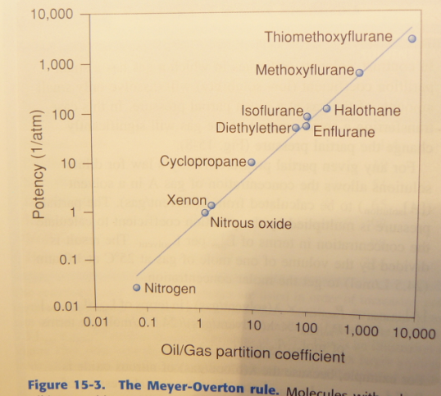
Meyer-Overtonovo pravidlo

Slide 19
CHARAKTERISTIKA INHALAČNÍ ANSTETIK (I)
Látka | Dělící koef. | Dělící koef. | MAC | Úvod
 | Krev:plyn | Olej:plyn | % v/v | Zotavení
Ether | 12,0 | 65,0 | 1,9 | Pomalý
Halotan | 2,4 | 220,0 | 0,8 | Střední
K. dusný | 0,5 | 1,4 | 100,0⁺⁾ | Rychlý
Enfluran | 1,9 | 98,0 | 0,7 | Střední
Isofluran | 1,4 | 91,0 | 1,2 | Střední
Desfluran | 0,4 | 23,0 | 6,1 | Rychlý
Sevofluran | 0,6 | 53,0 | 2,1 | Rychlý
+) Teoretická hodnota v hyperbarických podmínkách

Slide 20
CHARAKTERISTIKA INHALAČNÍ ANSTETIK (II)
Látka | Hlavní nežádoucí účinky | Poznámka
Ether | Respirační iritace, nauzea, zvracení, nebezpečí výbuchu | Obsolétní
Halotan | Hypotenze, dysrytmie, hepatotoxicita u opakované dávky, maligní hypertermie | Metabolizován na trifluoroacetát
K. dusný | Riziko anémie u opakovaných dávek | Kombinován s jinými anestetiky
Enfluran | Riziko křečí, maligní hypertermie | Podobný halotanu, nižší riziko hepatotoxicity
Isofluran | Možné riziko koronární ischemie | Alternativa k halotanu
Desfluran | Iritace dýchacích cest, kašel, bronchospasmus | Rychlý nástup a probuzení, podobný N₂0
Sevofluran | Teoretické riziko nefrotoxicity | Podobný desfluranu

Slide 21
OXID DUSNÝ N₂O
Méně účinný – nutno kombinovat
Rychlý nástup účinku a probouzení
Nedráždivý
Dobré analgetické působení
Deprese kostní dřeně – inhibice metionin syntetázy při opakovaném podání

Slide 22
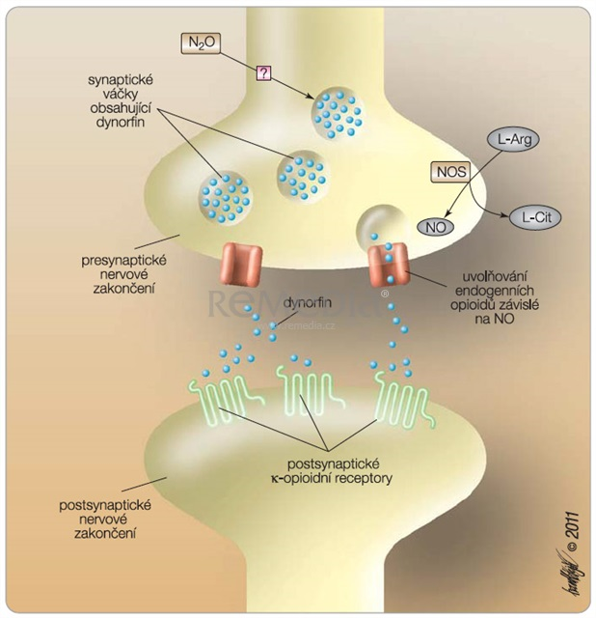
OXID DUSNÝ N₂O
Molekulární mechanismy N₂O analgezie. N₂O stimuluje uvolnění endogenních opioidních peptidů. Patrně se podílí i oxid dusnatý (NO)

Slide 23
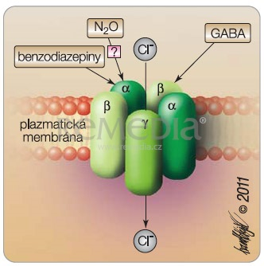
OXID DUSNÝ N₂O
Anxiolytický účinek N₂O pravděpodobně vzniká interakcí s benzodiazepinovými vazebnými místy v GABAergním komplexu

Slide 24
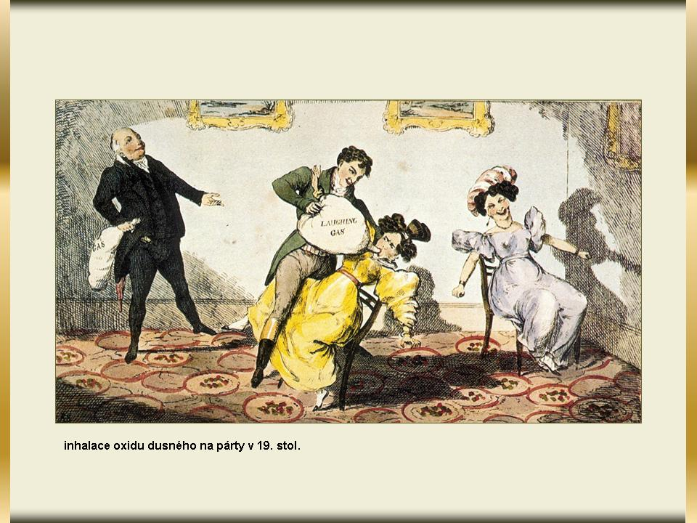
OXID DUSNÝ N₂O

Slide 25
XENON
Dostupnost omezena vysokou cenou
Špatně rozpustný – rychlý nástup účinku
Není metabolizován
Minimální vliv na KV a ostatní systémy
Užití u vysoce rizikových pacientů

Slide 26
HALOTAN
Účinný
Nevýbušný
Nedráždivý
Hangover – vysoká liposolubilita
Při opakovaném podání riziko hepatotoxicity

Slide 27
ENFLURAN
Halogenované anestetikum
Méně rizikový oproti halotanu
Rychlejší indukce a probouzení z anestézie
Možnost rizika epileptiformních křečí

Slide 28
IZOFLURAN
Podobný enfluranu, bez epileptiformních křečí
U pacientů s koronárním postižením může dojít k ischemii myokardu

Slide 29
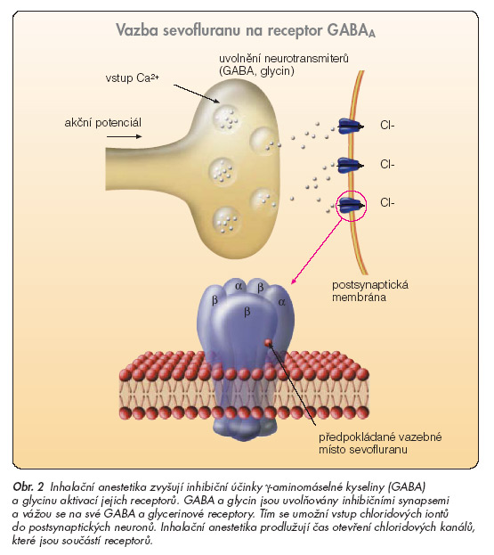
SEVOLURAN

Slide 30
ETER
Dnes obsolétní
Snadná aplikace a kontrola
Pomalý nástup a probouzení
Analgetické a myorelaxační vlastnosti
Výbušný
Dráždí respirační trakt
Dlouhá II. fáze anestezie

Slide 31
INTRAVENÓZNÍ ANSTETIKA
 | Nástup/zotavení | Nežádoucí účinky | Poznámka
Thiopental | Rychlý/pomalé (kumulace) | KV, respirační, hangover | Indukce do anestézie
Etomidate | Rychlý/rychlé | Excitace v indukci a probouzení | Méně KV a respirační deprese
Propofol | Rychlý/velmi rychlé | KV a respirační deprese | Kontinuální infúze možná
Ketamin | Pomalý | Psychotomimetický efekt po zotavení, PONV | Dobrá anestézie a analgézie
Midazolam | Pomalý |  | Méně KV a respirační deprese

Slide 32
THIOPENTAL
Barbiturát s vysokou liposolubilitou
Rychlý nástup účinku – rychlý přestup BBB
Pomalu metabolizován, akumulace v tuku
Bez analgetického účinku
Úzká hranice mezi anestetickou a kardiodepresivní dávkou
Riziko vazospazmu při intraarteriálním podání

Slide 33
ETOMIDATE
Rychleji metabolizován než thiopental
KV deprese méně častá
Mimovolní pohyby při úvodu
Možné riziko adrenokortikální suprese
Nemá žádné analgetické schopnosti,
Výhradně potentní hypnotikum
Bolestivé výkony nelze v monoanestézii etomidátem provádět, i kdyby byly užity sebevyšší dávky

Slide 34
KETAMIN
Odlišný mechanizmus účinku vliv na NMDA glutamátový receptor
Disociativní anestézie – pacient bdí a nevnímá intenzivní bolest
Pomalý nástup účinku
Výskyt dysforie a halucinací
Asociativní – tlumí CNS vs. Disociativní – některé oblasti CNS tlumí, jiné excitují (jediný ketamin)

Slide 35
PROPOFOL
Krátkodobé hypnotikum bez analgetické potenciace
Indukce do anestézie 30 – 40 s
Trvání po jednotlivém bolusu 4 – 6 min
Indikace
Úvod a udržování celkové anestézie
Sedace u diagnostických a chirurgických úkonů
Sedace ventilovaných pacientů starších
X

Slide 36
Snížení nebezpečí a zvýšení účinků
Premedikací – atropin (excitace), analgetika-anodyna, hypnotika-anxiolytika
Úvodní (bazální) narkózou – rychle a krátce působící narkotika (i.v. či i.m.)
Myorelaxací – periferně působící myorelaxační látky
Vyžadují intubaci pro event. možnost řízeného dýchání při paralýze interkostálních dýchacích svalů.

Slide 37
PREMEDIKACE
Benzodiazepiny
Diazepam, midazolam
Barbituráty
Parasympatolytika
Atropin
α-2-agonisté
Klonidin

Slide 38
PREMEDIKACE
Opioidy
Morfin
Fentanyl 100x účinnější než morfin
Sufentanyl 10x účinnější než fentanyl
Alfentanyl účinek do 1 min
Remifentanyl ultrakrátké působení

Slide 39
Neuroleptanalgézie
Neuroleptanalgézie – způsob anestezie využívající kombinace nitrožilně podaných silných analgetik opiátů s psychofarmaky neuroleptiky např. fentanyl + droperidol

Slide 40
ANTAGONISTÉ V ANESTEZIOLOGII
Flumazenil – benzodiazepiny
Naloxon – opioidy
Neostigmin – periferní nedepolarizující myorelaxancia
Sugammadex – steroidní myorelaxancia
Dantrolen – prevence maligní hypertermie
Doxapram – dechové analeptikum zvyšuje citlivost karotických chemoreceptorů

Slide 41
TIVA
Totální intravenózní anestezie
Technika, při které se používají výhradně intravenózní farmaka s cílem navodit bezvědomí, analgezii, amnezii, svalovou relaxaci a dosáhnout kontroly vegetativních reakcí
Kombinace hypnotika + opioidu + svalového relaxancia
Krátkodobě působící látky
Infuze lepší než i.v. bolus - řiditelnost

Slide 42
TIVA
Hypnotika:
Propofol, midazolam, ketamin
Opioidy
Remifentanyl, alfentanil, fentanyl, sufentanil
Nejčastěji: midazolam + fentanyl
Minimální účinky na KVS

Slide 43
LOKÁLNÍ ANESTETIKA

Slide 44
LOKÁLNÍ ANESTETIKA
Amfifilní látky s hydrofobní aromatickou skupinou a s aminoskupinou
Závislé na pH
Vyšší účinnost v alkalickém prostředí
Při zánětu (kyselém pH) nižší účinnost = slabá penetrace – klinický význam!
Hyperemie a vazodilatace v oblasti zánětu = rychlejší odplavování LA do oběhu.

Slide 45
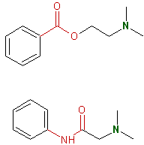
LOKÁLNÍ ANESTETIKA
Estery
Prokain, tetrakain
Rychle metabolizovány plazmatickou cholinesterázou na kyselinu p-aminobenzoovou (CAVE sulfonamidy)
Amidy
Trimekain, lidokain, mepivakain, bupivakain, levobupivakain, artikain, ropivakain
Metabolizovány v játrech (CYP450)
Gely a náplasti
Lidokain, tetrakain, prilokain, trimekain

Slide 46
MECHANIZMUS ÚČINKU
Reverzibilně blokují vznik a propagaci akčního potenciálu blokováním vnitřní části Na⁺ kanálu
K místu účinku přes axonální membránu pronikají v neionizované formě – slabé báze
V místě účinku – uvnitř axonu – působí v ionizované formě

Slide 47
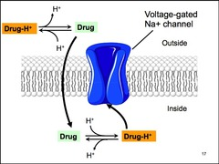
MECHANIZMUS ÚČINKU
Napěťově řízený Na⁺ kanál

Slide 48
MECHANIZMUS ÚČINKU
LA blokují napětím řízené Na⁺ kanály
Brání depolarizaci – blokují vedení vzruchu
Receptorové místo na intracelulární části kanálu
Přístup z cytoplazmy nebo transmemránově
rozhodující pro prostup je lipofilita – náboj zhoršuje
Vazba na receptor naopak
ionizovaná forma vyšší afinitu k receptoru
Důležité obě formy

Slide 49
Typy vláken
Bolestivé vjemy vedeny nemyelinizovanými C vlákny a myelizovanými A-δ vlákny.
Při aplikaci anestetika se v závislosti na koncentraci nejdříve ztrácí vnímání bolesti, potom teploty, dotyku (ve stejnou dobu také ovlivňují vegetativní nervy) a nakonec funkce motorické. Některé ovlivňují i vlákna srdečního svalu.

Slide 50
LOKÁLNÍ ANESTETIKA
 | Nástup účinku | Trvaní účinku | Průnik do tkání | T_{0,5}
Kokain | střední | střední | dobrý | +/-1h
Prokain | střední | krátký | špatný | i1h
Lidokain | rychlý | střední | dobrý | +/-2h
Tetrakain | velmi pomalý | dlouhý | střední | +/-1h
Bupivakain | pomalý | dlouhý | střední | +/-2h
Prilokain | střední | střední | střední | +/-2h

Slide 51
LOKÁLNÍ ANESTETIKA NÚ
CNS
agitovanost, zmatenost, vzácně křeče - vedoucí k respiračnímu kolapsu
Kardiovaskulární
Bradykardie, snížený srdeční výdej, vazodilatace – pokles TK – kolaps
Alergické reakce
NÚ způsobené nesprávnou aplikací
Masivní pokles TK, toxicita

Slide 52
Lokální anestézie (LA)
Na rozdíl od CA je zachováno vědomí
Místo působení
míšní kořeny
nervové plexy
periferní nervy
Typy lokální anestézie
topická (povrchová, slizniční)
infiltrační
svodná
spinální
- epidurální
- subarachnoidální

Slide 53
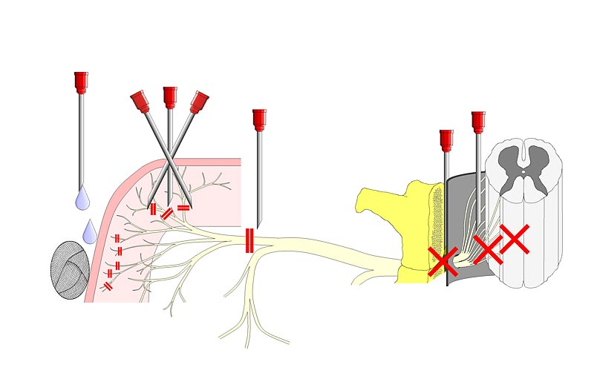
Typy lokální anestézie
topická
spinální
infiltrační
svodná
subarachnoidální
epidurální

Slide 54
LOKÁLNÍ ANESTETIKA UŽITÍ
Metoda | látky
Povrchová (topická) | Lidolain, tetrakain
Infiltrační Svodná (nervové kmeny) | většina
Epidurální | Většina Lidokain, bupivakain
Subarachnoideální (míšní, spinální, lumbální) | Lidokin, tetrakain
Vazokonstrikční přísada, adrenalin, snížení vyplavování anestetika

Slide 55
LA stomatologie a LOKÁLNÍ POUŽITÍ
Mepivakain
Stomatologie
Cinchokain
Jedno z nejúčinnějších i nejtoxičtějších LA
Vysoké riziko absorpce do krevního oběhu
Výhradně k topické anestezii – součást mastí, krémů, čípků
Bolestivé hemoroidy, trhliny v oblasti konečníku
Pásový opar

Slide 56
Vazokonstrikční přísady
Zpomalují rychlost vstřebávání
Prodlužují dobu působení
Snižují množství spotřebovaného
Snižují riziko toxické reakce
Snižují krvácení
Adrenalin většinou v koncentraci 1:200 000 (tj. 1 mg/200 ml = 5 μg/ml).

